Slide 1
Expérimentation pour la rénovation des BTS
Descriptif du projet réalisé au
Lycée Jean Monnet
STRASBOURG
  BTS CGO (auteurs mesdames Elisabeth Kremer et Sabine Laux)
  BTS NRC (auteur Louise Dubreucq)
Notes:
Projet réalisé au Lycée Jean Monnet par les équipes de BTS NRC et CGO.
Sur la période :
2010-2011 (NRC), en première année
2011-2012 (CGO), en première année
2012-2013 (NRC et CGO),en première année

Slide 2
Thématiques expérimentales de départ
Accompagnement personnalisé des étudiants
Accueil des étudiants en réorientation
Développement de plateaux techniques
Adaptations locales
Notes:
Le projet qui a été mis en place dans l’établissement répond en partie aux 4 axes du projet soumis au ministère.

Slide 3
Périodes de réalisation du projet
Années scolaires:
2010-2011 (NRC)
2011-2012 (CGO)
2012-2013 (NRC et CGO)
Notes:
Nous parlerons non seulement de la période 2011-2012, période officielle d’expérimentation, mais aussi de l’année précédente 2010-2011.
En effet, pendant cette période, nous avions déjà entrepris avec ma collègue, Mme Wendling, des mesures pour la nouvelle promotion de BTS NRC, mesures qui allaient dans le même sens que l’expérimentation académique.
Enfin, nous parlerons aussi du début d’année scolaire 2012-2013, puisque nous avons encore entrepris des innovations.

Slide 4
Les 3 axes du projet effectivement réalisé
Accueil et accompagnement personnalisé des nouvelles promotions d’étudiants (NRC, CGO),
Plateforme de travail pour effectuer des travaux et assurer un suivi des étudiants (NRC),
Mise en place de séances de soutien en Français (CGO).
Notes:
Le projet a été mis en place suivant trois grands axes d’action.
Le premier axe du projet répond à la problématique « comment constituer un groupe classe homogène, motivé et de bon niveau? ». En effet le portail unique nous a fixé des contraintes (ordre des vœux inconnu, impossibilité de radier du portail quelqu’un qui n’a pas fait les démarches d’inscription administrative), celles-ci ont pour effet de provoquer des fluctuations d’effectifs en début d’année scolaire. Le premier axe du projet vise donc à pallier ces difficultés.
En ce qui concerne le second axe spécifique aux NRC, la problématique principale est « comment motiver les étudiants à rendre certains travaux et en assurer un suivi efficace? ». Il faut en effet donner aux étudiants des habitudes de travail professionnelles qu’ils n’ont pas encore acquis.
Enfin, le troisième et dernier axe du projet en CGO est lié au problème de « la non maîtrise des outils langagiers par les étudiants » qui constitue un frein à leur réussite scolaire et professionnelle.

Slide 5
1. Accueil et accompagnement personnalisé des nouvelles promotions d’étudiants
Sections concernées: BTS NRC et CGO
Modalités choisies en NRC: 1.1 Séminaire d’intégration en NRC
Modalités choisies en CGO: 1.2 Séances de mise à niveau en comptabilité pour les titulaires de baccalauréats généraux, sortie découverte d’entreprise

Slide 6
1.1 Séminaire d’intégration en NRC
Problématique
Objectifs
Organisation pratique
Indicateurs mis en place
Résultats observés
Bilan

Slide 7
Constats et problématique NRC
1.1 Séminaire d’intégration en NRC
Une classe incomplète et des effectifs fluctuants à la rentrée,
Une motivation assez faible pour la section,
Une méconnaissance du BTS NRC et du monde professionnel;
Des difficultés à constituer un groupe classe homogène de bon niveau;
Des difficultés à trouver rapidement un stage.
Notes:
La problématique NRC est directement liée aux contraintes imposées par le portail unique d’accès au POSTBAC.
Au mois de mai beaucoup de dossiers de demande d’intégration (800 dossiers pour 35 places), au mois de septembre, généralement une dizaine d’absents parmi les inscrits sur le portail.
Conséquences: des effectifs fluctuants (des arrivées et des départs ponctuent tous le mois de septembre voir même octobre et parfois des phénomènes de contagions des départs).
Constats:
Des fluctuations d’effectifs nuisibles à un travail continu et correct.
Une motivation assez faible pour la section,
Une méconnaissance du BTS NRC et du monde professionnel;
Des difficultés à constituer un groupe classe homogène de bon niveau (les derniers arrivés de septembre-octobre ne sont généralement pas les meilleurs);
Des difficultés à trouver rapidement un stage.

Slide 8
Objectifs du séminaire
1.1 Séminaire d’intégration en NRC
Stabiliser les effectifs et le niveau de la classe en augmentant le degré de motivation des étudiants pour la section,
Rendre les étudiants plus avertis au monde professionnel,
Initier des contacts débouchant rapidement sur des stages.
Notes:
Stabiliser les effectifs:
En effet, au mois de mai beaucoup de dossiers de demande d’intégration (800 dossiers pour 35 places), au mois de septembre, généralement une dizaine d’absents parmi les inscrits sur le portail (cette 23 présents sur 37 inscrits).
Conséquence: des effectifs fluctuants (des arrivées et des départs ponctuent tous le mois de septembre, voir même octobre et parfois des phénomènes de contagions des départs), des difficultés à constituer un groupe classe homogène de bon niveau (les derniers arrivés de septembre-octobre ne sont généralement pas les meilleurs).
Raisons: une motivation assez faible pour la section, une méconnaissance du BTS NRC.
2. Rendre les étudiants plus avertis au monde professionnel:
Les CV des étudiants et la difficulté pour certains à trouver rapidement un stage révèle une méconnaissance du monde professionnel, mais aussi une absence de réelle motivation.
Tout ceci explique leurs difficultés à trouver rapidement un stage.
Initier des contacts
En effet, même pour les étudiants motivés, il est parfois difficile de trouver rapidement des lieux d’accueil pour les stage, d’où l’importance de constituer un réseau d’entreprises partenaires impliquées dans la formation des étudiants.

Slide 9
Organisation pratique du séminaire
1.1 Séminaire d’intégration en NRC
1. Ateliers thématiques en demi-groupe;
Atelier « Méthode du CV »,
Atelier « Bilan de compétence, connaissance de soi»,
Atelier « Expression », (diction, voix, jeux de rôle),
Atelier pratique « Relooking » , (codes vestimentaires professionnels, coaching en image),
2. Entretiens individuels
3. Petit-déjeuner rencontre des pros et speed dating entraînement de recrutement,
4. Visite de la foire européenne en clôture.
5. Suivi de l’action
Notes:
1. Ateliers thématiques en demi-groupe:
Atelier « Méthode du CV »,
Atelier « Bilan de compétence, connaissance de soi»,
Atelier « Expression », (diction, voix, jeux de rôle),
Atelier pratique « Relooking » , (codes vestimentaires professionnels, coaching en image),
2. Entretiens individuels
3. Petit-déjeuner rencontre des pros et speed dating entraînement de recrutement,
4. Visite de la foire européenne en clôture.
5. Suivi de l’action

Slide 10
Planning du séminaire de rentrée 2012
Jour | Matin |  |  | Après-midi
Mardi 4 septembre 2012 | 8 H : Salle 201 Accueil de la classe, demande CV pour l’après-midi. | 10h à 12h: Méthode du CV en salle 207 groupe 1 |  | 13 H à 15H : Méthode du CV en salle 207 groupe 2 | 15 H à 16H: 2 entretiens groupe 2, salle 204
 |  | 10 H à 12H : 4 entretiens groupe 2 en salle de cours |  | 13H30 à 15H : 4 entretiens groupe 1 en salle 204 | 15 H à 16H: 2 entretiens groupe 2 en salle 204
Mercredi 5 septembre 2012 | Atelier « Bilan de compétence, connaissance de soi» 9h à 12h : groupe 1, S 204 |  |  | Atelier « Bilan de compétence, connaissance de soi» 14h à 17h: groupe 2 , salle 204
 | 9H à 12H: 6 Entretiens groupe 2 en salle 207 |  |  | 14H à 17H: 6 Entretiens groupe 1 en salle 207
 |  |  |  | 13H à 17H: 8 Entretiens groupe 1, en salle 207
Jeudi 6 septembre 2012 | Atelier « Expression » 8h à 10h : groupe 1, salle 204 |  | Atelier « Expression » 10h à 12h : groupe 2 Salle 204 | Atelier pratique "Relooking » 13H30à 15H : groupe 2 , Salle 207 | Atelier pratique "Relooking » 15H à 16H30 : groupe 1, Salle 207
 | 8H30 à 10H: 3 Entretiens groupe 2 Salle 221 |  | 10H à 12H: 4 Entretiens groupe 1 Salle 221 | 13H30 à 15H : 3 Entretiens Groupe 1 Salle 204 | 15 H à 17 H: 4 Entretiens Groupe 2 Salle 204
 | 8H à 10H: 4 Entretiens groupe 2 Salle 221 |  | 10H à 12H: 4 Entretiens groupe 1 Salle 221 | 13 H à 15H : 4 Entretiens Groupe 1 Salle 204 | 15 H à 17 H: 4 Entretiens Groupe 2 Salle 204
Vendredi 7 septembre 2012 | 9h : Petit déjeuner rencontre avec présentation des entreprises 10h: Entretiens de "recrutement" sous forme de "speed dating" 11h: Bilan à la fin du Speed dating (Entreprises prévues: EspaceGym, MAAF, Fortissimo, O2, Excellium Finance, Bouygues Télécom) En salle Schuman. |  |  | 14H à 16H: Visite foire européenne, groupe 1 et groupe 2 avec mesdames WENDLING et DUBREUCQ avec rapport à la fin de la visite et récolte des feuilles de contacts.
Notes:
Ateliers thématiques en demi-groupe;
Atelier « Méthode du CV »,
Thème: « les outils de candidature et de prospection »: Rappel des principes méthodologiques (Le curriculum vitae, La lettre de motivation, La web-lettre); Rédaction des CV sur poste informatique, envoi par mail au professeur pour correction et impression immédiate.
2. Atelier « Bilan de compétence, connaissance de soi»,
Thème: « Mieux se connaître pour mieux choisir et mieux parler de soi » , dégager les intérêts professionnels, quel type de "vendeur" suis-je? dégager les "moteurs professionnels", les gratifications recherchées dans son futur métier, dégager les voies professionnelles qui me conviennent le mieux.
3. Atelier « Expression », (diction, voix, jeux de rôle),
Thème: faire comprendre l'impact de son expression verbale et gestuelle dans le milieu professionnel: La diction et le travail de la voix (le verbal et le para-verbal), Le décodage de la gestuelle, Les registres de langage, le jeu de rôle (les différents rôles que l'on peut avoir, entrer dans son rôle),
4. Atelier pratique « Relooking » , (codes vestimentaires professionnels, coaching en image),
Thème: faire comprendre l'impact de son expression verbale et gestuelle dans le milieu professionnel: La diction et le travail de la voix (le verbal et le para-verbal), Le décodage de la gestuelle, Les registres de langage, le jeu de rôle (les différents rôles que l'on peut avoir, entrer dans son rôle),
Entretiens individuels (entretien individuel de détermination du secteur de prédilection, lecture du CV avec diagnostic des points forts et des points faibles, aide à la « personnalisation » du CV.
Petit-déjeuner rencontre des pros et speed dating entraînement de recrutement,
Visite de la foire européenne en clôture.
Suivi de l’action

Slide 11
Atelier « Méthode du CV »
1.1 Séminaire d’intégration en NRC
Ressources: une enseignante, une salle informatique avec 17 postes, un vidéoprojecteur.
Durée: 2 heures par demi groupe.
Contenu de l’atelier:
Thème: les outils de candidature et de prospection
  Rappel des principes méthodologiques
    Le curriculum vitae
    La lettre de motivation
    La web-lettre
  Rédaction des CV sur poste informatique, envoi par mail au professeur pour correction et impression immédiate.
Notes:
Objectif: faire comprendre aux étudiants l’intérêt de disposer d’un CV totalement personnalisé et leur permettre d’en avoir un correct pour les entretiens individuels et pour le speed dating.

Slide 12
Atelier « Bilan de compétence, connaissance de soi»
1.1 Séminaire d’intégration en NRC
Ressources: un intervenant extérieur psychologue du travail, une salle banalisée, des photocopies de tests.
Durée: 3 heures par demi groupe
Contenu de l'atelier:
Thème: « Mieux se connaître pour mieux choisir et mieux parler de soi » ,
  dégager les intérêts professionnels,
  quel type de "vendeur" suis-je?
  dégager les "moteurs professionnels", les gratifications recherchées dans son futur métier,
  dégager les voies professionnelles qui me conviennent le mieux.
Notes:
Objectif: une meilleure connaissance de Soi pour pouvoir mieux parler de Soi et mieux s’orienter professionnellement.

Slide 13
  Atelier « Expression » (diction, voix, jeux de rôle),
1.1 Séminaire d’intégration en NRC
Ressources: un intervenant extérieur comédien, une salle banalisée.
Durée: 2h par demi groupe.
Contenu de l’atelier:
Thème: faire comprendre l'impact de son expression verbale et gestuelle dans le milieu professionnel:
  La diction et le travail de la voix (le verbal et le para-verbal),
  Le décodage de la gestuelle,
  Les registres de langage,
  le jeu de rôle (les différents rôles que l'on peut avoir, entrer dans son rôle),
Notes:
Objectif: faire comprendre aux étudiants, par un point de vue extérieur et professionnel, que leur aptitude à communiquer de façon verbale et non verbale a un impact sur l’autre, qu’elle peut les aider ou les freiner dans leur réussite professionnelle.

Slide 14
  Atelier pratique "Relooking" , Codes vestimentaires professionnels,
1.1 Séminaire d’intégration en NRC
Ressources: une intervenante extérieure « coach » en image, une salle de communication, du matériel amené par la coach.
Durée: 1h30 par demi groupe.
Contenu de l’atelier:
Thème: faire comprendre l'impact de son image dans le milieu professionnel
  - accueil des élèves avec poignée de main,
  - décryptage du style vestimentaire des élèves ( ce que l'on pourrait améliorer);
  - explication des codes vestimentaires professionnels, exercices pratiques de "relooking",
Notes:
Objectif: faire accepter l’idée aux étudiants, par un point de vue extérieur et professionnel, que leur apparence physique n’est pas neutre et qu’elle a un impact sur l’autre, elle peut les aider ou les freiner dans leur réussite professionnelle.

Slide 15
Entretiens individuels:
1.1 Séminaire d’intégration en NRC
Ressources:
  2 enseignantes (23 heures d’entretien), une salle banalisée, le CV de l’étudiant, planning.
Durée: 30 minutes par personne avec chaque enseignante, au total 1heure par personne.
Contenu:
  entretien individuel de détermination du secteur de prédilection,
  lecture du CV avec diagnostic des points forts et des points faibles,
  aide à la « personnalisation » du CV.
Notes:
Objectif: faire connaissance de manière approfondie et diagnostiquer les points forts et les points faibles du profil de chaque étudiant, mieux orienter les recherches d’entreprise de chacun.

Slide 16
Petit-déjeuner et speed dating
1.1 Séminaire d’intégration en NRC
Ressources:
  le proviseur et le proviseur adjoint, 2 enseignantes, 8 professionnels, une salle de conférence aménagée d’un buffet dressé (café, jus de fruit, viennoiserie, verres et tasses), 8 tables individuelles équipées de 2 chaises en face à face, un vidéo projecteur et 1 ordinateur portable sur une table pour l’orateur.
Durée: 3 heures.
Contenu:
  Discours d’accueil du proviseur,
  Présentation de chaque entreprise et du métier par le professionnel,
  Speed dating simulation de recrutement (5 minutes par étudiant, passage par groupe de 8 étudiants).
  Bilan du speed dating fait par les professionnels, conseils prodigués aux étudiants.
Notes:
Objectif: créer un moment convivial montrant aux étudiants et aux professionnels qu’ils sont les bienvenus au lycée, s’entraîner à l’entretien de recrutement et générer des contacts professionnels.

Slide 17
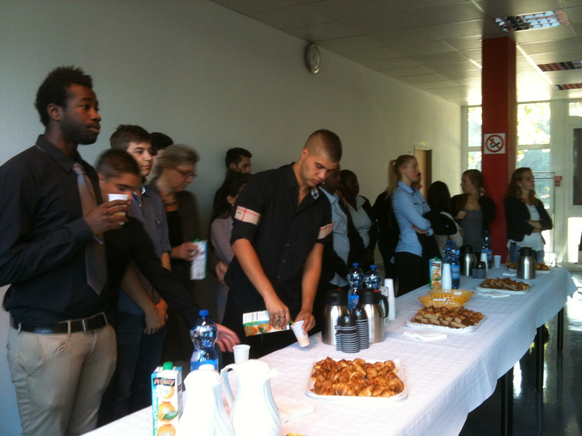
Petit-déjeuner d’accueil de la nouvelle promotion de BTS NRC
Lors du dernier jour de la semaine d’intégration les étudiants ont pu aller à la rencontre de professionnels.
Notes:
Ressources:
le proviseur et le proviseur adjoint, 2 enseignantes, 6 professionnels, une salle de conférence aménagée d’un buffet dressé (café, jus de fruit, viennoiserie, verres et tasses), 6 tables individuelles équipées de 2 chaises en face à face, un vidéo projecteur et 1 ordinateur portable sur une table pour l’orateur.
Durée: 3 heures.
Contenu:
Discours d’accueil du proviseur,
Présentation de chaque entreprise et du métier par le professionnel,
Speed dating simulation de recrutement (5 minutes par étudiant, passage par groupe de 6 étudiants).
Bilan du speed dating fait par les professionnels, conseils prodigués aux étudiants.

Slide 18
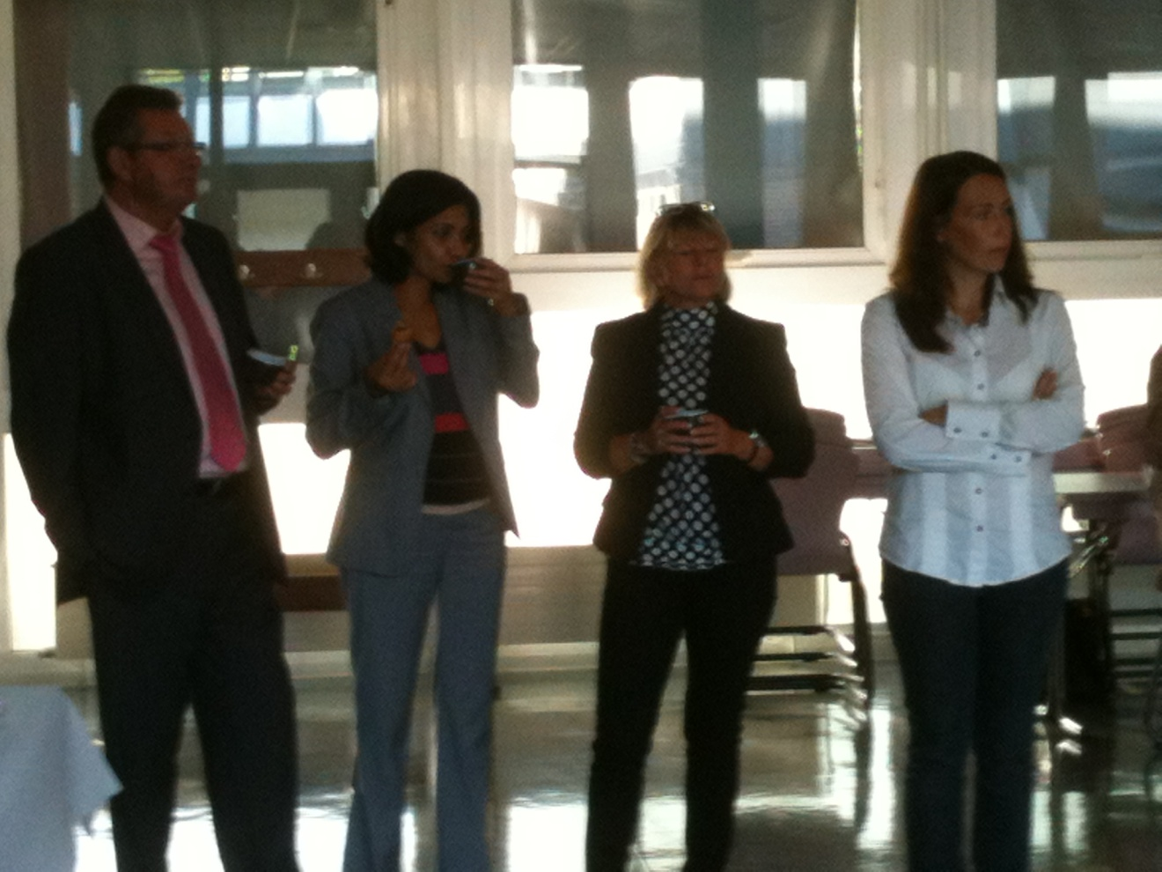
Accueil et présence du proviseur
Après un discours d’accueil de la nouvelle promotion et des professionnels, le proviseur a assisté à l’évènement.

Slide 19
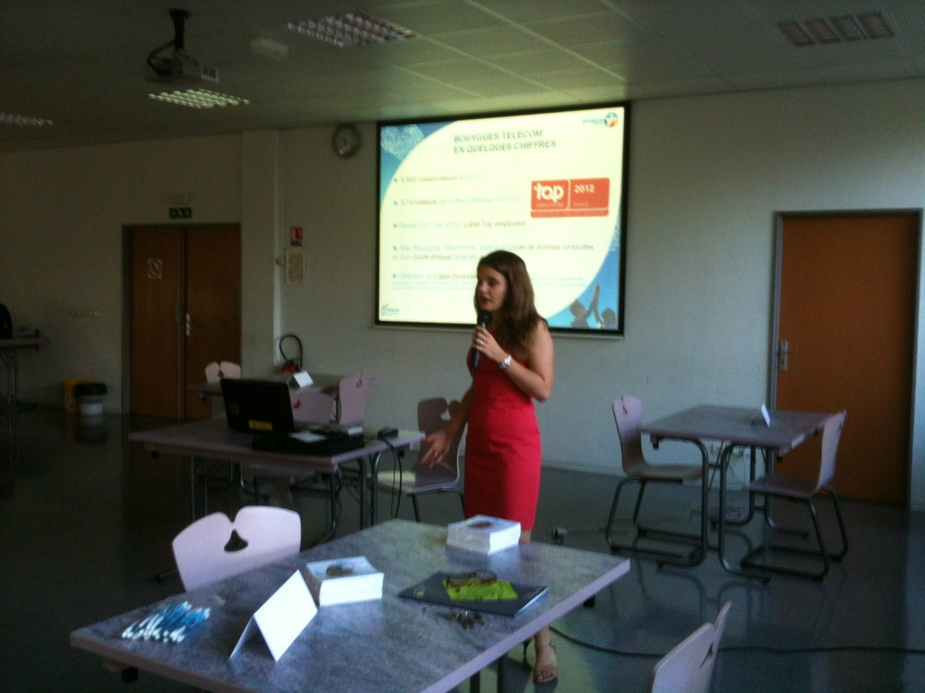
Présentation de la société et du métier
Six professionnels se sont partagés le temps de parole pour présenter leur entreprise, leurs secteur d’activité et les aspects spécifiques de leur métier.

Slide 20
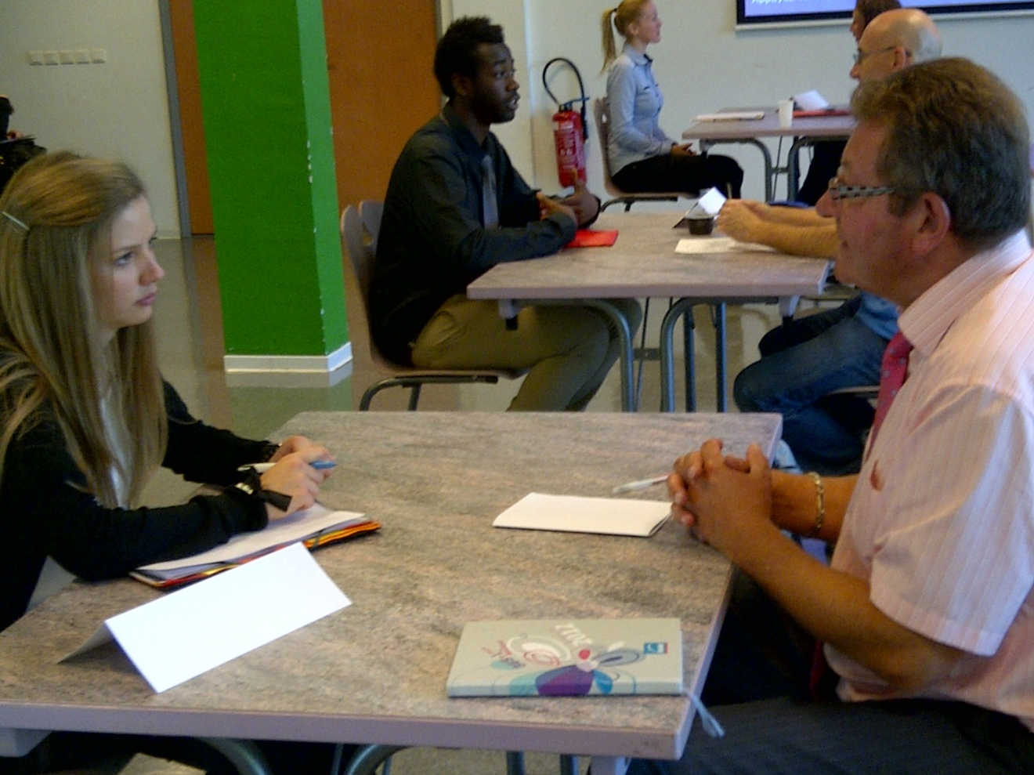
Le speed dating
Pendant cinq minutes maximum, les étudiants ont pu simuler un entretien de recrutement aves le professionnel de leur choix.

Slide 21
Visite de la foire européenne
1.1 Séminaire d’intégration en NRC
Ressources:
  2 enseignantes, fiches contacts à remplir.
Durée: 2 heures
Contenu:
  visite de la foire avec découverte des différents secteurs d’activité et produits proposés,
  prise éventuelle de contacts,
  découverte des méthodes d’argumentation en foire,
  observation des démonstrateurs.
Notes:
Objectif: découvrir le panel des secteurs d’activités existants, voir les commerciaux en actions, prendre des contacts.

Slide 22
Suivi de l’action d’accompagnement personnalisé pour la recherche de stage
1.1 Séminaire d’intégration en NRC
Modalités :
Reporting hebdomadaire sur l’avancée des recherches par soumission et corrections des CV et lettre avec conseils sur la plateforme de travail http://comproject.free.fr
Entretiens individuels de 30 minutes par étudiant toutes les trois semaines.
Entrainements à l’entretien de recrutement en TP de relation client.

Slide 23
Indicateurs mis en place pour évaluer les actions
1.1 Séminaire d’intégration en NRC
Evolution du taux des nombre de départs/nombre d’arrivées au cours des mois de septembre et octobre.
Date de signature de la convention de stage.
Taux de réussite au BTS

Slide 24
Résultats observés
1.1 Séminaire d’intégration en NRC
Diminution des fluctuations, cette année:
  4 arrivées le dernier jour du séminaire, 6 arrivées après le séminaire, 2 départs au bout de 3 semaines,
  Fluctuations peu perçues par la classe grâce à l’accueil sous forme de demi-groupe.
Meilleure définition des secteurs d’activités à prospecter pour la recherche de stage.
Signature des conventions de stage plus rapidement et notamment avant la date de début des stages (en NRC):
  8 étudiants sur 32 recrutés pour un stage un mois après la rentrée.
Très bons résultats au BTS 2012 (1 seul échec).

Slide 25
Bilan du séminaire d’intégration
1.1 Séminaire d’intégration en NRC
Points forts
Points faibles
Prise de conscience de la nécessité d’avoir des outils corrects de prospection d’entreprise, mais aussi de disposer d’un réseau au sens large,
Meilleure connaissance de soi et de ses « moteurs » professionnels,
Plus grande motivation pour la section avec effectifs stabilisés,
Changement de perception de la relation avec l’enseignant.
Persistance des difficultés pour certains étudiants à définir les secteurs d’activité permettant de réaliser un stage intéressant en entreprise,
Importance de la charge de travail et du temps consacré par les enseignants chargés de ce suivi,
Nécessité d’un budget important pour la participation d’intervenants extérieurs (psychologue du travail, coach en image etc…).
Notes:
Prise de conscience de la nécessité d’avoir des outils corrects de prospection d’entreprise, mais aussi d’actionner son réseau au sens large et d’en avoir un ou de se le créer (activités associatives, sportives, culturelles etc…).

Slide 26
1.2 Séances de mise à niveau en comptabilité pour les titulaires de baccalauréats généraux, sortie découverte d’entreprise
Problématique
Objectifs
Organisation pratique
Indicateurs mis en place
Résultats observés
Bilan.

Slide 27
Problématique
1.2 Séances de mise à niveau en comptabilité et
sortie découverte d’entreprise
Pour la mise à niveau : Comment démarrer un enseignement comptable avec des étudiants ayant suivi des cursus différents?
Pour la sortie découverte d’entreprise: Comment illustrer de façon concrète les contenus de nos enseignements?

Slide 28
Objectifs
1.2 Séances de mise à niveau en comptabilité et
sortie découverte d’entreprise
Pour la mise à niveau : L’acquisition par les étudiants titulaires de baccalauréats généraux (Es et S) des notions de base de la technique comptable.
Pour la sortie en entreprise : Découverte de la pratique en entreprise des processus enseignés.
Notes:
Problématique
Pour la mise à niveau : Comment démarrer un enseignement comptable avec des étudiants ayant suivi des cursus différents?
Comment?
Les étudiants titulaires de baccalauréats généraux ont un emploi du temps spécifique sur les trois premières journées ( 3 x 6 heures de comptabilité).
Les autres étudiants suivent l’emploi du temps normal avec des exercices de révision.
Problématique
Pour la sortie découverte d’entreprise: Comment illustrer de façon concrète les contenus de nos enseignements?
Comment?
Le 16 novembre 2011, les deux promotions CGO se sont rendues en autocar dans l’entreprise SIEMENS de Haguenau. Après une présentation du contrôle de gestion, ils ont visité le site.
Le 24 octobre 2012, visite de la Cour des Comptes européenne à Luxembourg.

Slide 29
Organisation pratique
1.2 Séances de mise à niveau en comptabilité et
sortie découverte d’entreprise
Pour la mise à niveau :
  Les étudiants titulaires de baccalauréats généraux ont un emploi du temps spécifique sur les trois premières journées ( 3 x 6 heures de comptabilité).
  Les autres étudiants suivent l’emploi du temps normal avec des exercices de révision.
Pour la sortie découverte d’entreprise:
  Le 16 novembre 2011, les deux promotions CGO se sont rendues en autocar dans l’entreprise SIEMENS de Haguenau. Après une présentation du contrôle de gestion, ils ont visité le site.
Notes:
1)Ressources: 1 professeur de matière comptable, 1 salle banalisée, 1 vidéoprojecteur, une assistante pédagogique (prise en charge des autres étudiants pendant l’absence du professeur affecté à la mise à niveau).
Durée: 3 fois 6 heures = 18 heures (3 jours) faites par le professeur, 7 heures faites par l’assistante pédagogique.
Acquisition des notions de base de l’organisation comptable (journal, compte, débit, crédit, documents de synthèse).
2)Ressources: 4 professeurs accompagnateurs, location d’un car pour 50 personnes.
Durée: une demi-journée

Slide 30
Indicateurs mis en place
1.2 Séances de mise à niveau en comptabilité et
sortie découverte d’entreprise
Pour la mise à niveau : Résultats obtenus par les étudiants titulaires de baccalauréats généraux aux premiers contrôles.
Pour la sortie découverte d’entreprise : Degré de satisfaction des étudiants mesuré par le contenu des courriels de remerciements envoyés aux personnes qui ont servi de guide lors de la visite.
Notes:
Degré de satisfaction des étudiants mesuré par le contenu des courriels de remerciements envoyés aux personnes qui ont servi de guide lors de la visite.
Se rendre compte de ce qu’est physiquement un stock (analyse de gestion lors du processus 7)

Slide 31
Résultats observés
1.2 Séances de mise à niveau en comptabilité et
sortie découverte d’entreprise
Pour la mise à niveau:
  Sur 9 étudiants concernés (sur une promotion 2012 de 27),
  7 ont obtenu de bons résultats ( de 10.5 à 20) lors du premier contrôle ;
  2 étudiants éprouvent encore des difficultés.
Pour la sortie découverte d’entreprise:
  Le contenu des courriels était très enthousiaste et révélateur de la satisfaction des étudiants.

Slide 32
Bilan
1.2 Séances de mise à niveau en comptabilité et
sortie découverte d’entreprise
Pour la mise à niveau : Ce sont des séances indispensables, révélatrices de l’intérêt de l’étudiant pour la matière et de son aisance dans la discipline.
Pour la sortie découverte d’entreprise : Les étudiants ont découvert un métier (contrôleur de gestion) auquel ils peuvent accéder grâce à leur diplôme.

Slide 33
2. Plateforme de travail et de suivi des étudiants
Problématique
Objectifs
Organisation pratique
Indicateurs mis en place
Résultats observés
Bilan.

Slide 34
Problématique
2. Plateforme de travail et de suivi des étudiants
Nécessité d’un suivi rigoureux des activités réalisées par les étudiants en entreprise,
Impossibilité de gérer et stocker correctement les rapports ou travaux papier,
Encombrement de la boite mail et consommation excessive de papier.
Non respect des délais de reporting par les étudiants.
Méconnaissance des documents et exigences de l’examen.
Pertes des données numériques telles que rapports ou outils créés par l’étudiant.

Slide 35
Objectifs de l’action
2. Plateforme de travail et de suivi des étudiants
Pour l’enseignant:
  Obtenir des rapports aux dates fixées,
  Pouvoir accéder rapidement aux informations contenues dans les rapports,
  Diminuer la consommation de papier
Pour l’étudiant:
  Disposer d’une banque de ressources concernant l’examen et être stimulé à la recherche documentaire;
  Être conseillé au mieux et rapidement;
  Garder une trace utile de son activité;
  Pouvoir communiquer rapidement avec son professeur référant.
  Apprendre à travailler à distance.
Notes:
Problématique: difficulté d’un travail et d’un suivi régulier
En effet, constats suivants:
Nécessité d’un suivi rigoureux des activités réalisées par les étudiants en entreprise,
Impossibilité de gérer et stocker correctement les rapports ou travaux papier,
Encombrement de la boite mail et consommation excessive de papier.
Non respect des délais de reporting par les étudiants.
Méconnaissance des documents et exigences de l’examen.
Pertes des données numériques telles que rapports ou outils créés par l’étudiant.
Donc:
Mise en place de cours différenciés pour la relation client, la gestion de projet, le suivi de projet et la gestion de clientèle sur le site http://comproject.free.fr (plateforme gratuite Claroline) en collaboration entre les deux enseignantes de ces matières.
Mise à disposition de travaux et de ressources documentaires consultables à distance.
Mise en place d’un agenda pour la planification des entretiens hebdomadaires et des exposés.
Entretien avec consultation de la plateforme.
Possibilité de « chat » et communication par mail pour la remise des rapports et annonces à toutes la classe.

Slide 36
Organisation pratique
2. Plateforme de travail et de suivi des étudiants
Mise en place de cours différenciés pour la relation client, la gestion de projet, le suivi de projet et la gestion de clientèle sur le site http://comproject.free.fr (plateforme gratuite Claroline) en collaboration entre les deux enseignantes de ces matières.
Mise à disposition de travaux et de ressources documentaires consultables à distance.
Mise en place d’un agenda pour la planification des entretiens hebdomadaires et des exposés.
Possibilité de « chat » et communication par mail pour la remise des rapports.

Slide 37
Indicateurs mis en place pour évaluer les actions
2. Plateforme de travail et de suivi des étudiants
Nombre total de rapports rendus.
Respect de la date de remise des travaux.
Nombre de connexions et de téléchargements.

Slide 38
Résultats observés
2. Plateforme de travail et de suivi des étudiants
Meilleure motivation au travail grâce à l’utilisation de l’outil informatique.
Meilleure connaissance des outils de travail et des grilles d’évaluation des compétences exigées à l’examen.
Plus grande régularité de la remontée d’information (rapports hebdomadaires restitués à la fin de leur journée en entreprise).
Gestion, notation et stockage plus facile des rapports

Slide 39
Bilan de la plateforme de travail
2. Plateforme de travail et de suivi des étudiants
Points forts
Points faibles
Plus grande motivation des étudiants pour la lecture des documents numérisés
Remise de travaux plus propres.
Meilleure connaissance du référentiel et des échéances de l’examen.
Augmentation du nombre de rapports rendus.
Difficulté à mettre à jour le site en continu, nécessité d’un gros travail de suivi qui déborde largement de l’horaire officiel.
Difficulté à assurer le caractère personnel du travail rendu.
Outil adapté aux étudiants disposant d’un ordinateur à la maison.
Plages horaires en salle informatique insuffisantes pour permettre un usage plus généralisé, notamment dans les matières générales.
Délais difficilement respectés.

Slide 40
3. Mise en place de séances de soutien en Français
Problématique
Objectifs
Organisation pratique
Indicateurs mis en place
Résultats observés
Bilan.

Slide 41
Problématique
3. Mise en place de séances de soutien en Français
Les étudiants, particulièrement ceux issus de baccalauréats professionnels, ont souvent des difficultés d’expression orale et écrite en Français.
Ces lacunes se ressentent dans toutes les matières et plus spécifiquement dans les disciplines dans lesquelles il faut rédiger.

Slide 42
Objectifs de l’action
3. Mise en place de séances de soutien en Français
Que ce soit à l’oral ou à l’écrit, il s’agit d’apprendre à s’exprimer grâce à des phrases courtes, porteuses de sens, respectant les règles de l’orthographe, de la grammaire et de la ponctuation.

Slide 43
Organisation pratique
3. Mise en place de séances de soutien en Français
Ressources: 1 assistant pédagogique en Français
Durée: 1 heure par semaine
Mise en place d’une heure de soutien hebdomadaire en Français,
Rencontre hebdomadaire informelle avec l’assistant pédagogique de Français pour un débriefing et la fixation de nouveaux objectifs pour le soutien en Français.

Slide 44
Indicateurs mis en place pour évaluer les actions
3. Mise en place de séances de soutien en Français
Evolution des notes dans les matières rédactionnelles.

Slide 45
Résultats observés
3. Mise en place de séances de soutien en Français
En Français, difficile de mesurer les résultats à court terme.
Pour l’instant, pas de net progrès constaté.

Slide 46
Bilan concernant l’amélioration de l’expression écrite et orale
3. Mise en place de séances de soutien en Français
Points forts
Points faibles
Perception de la chance offerte de pouvoir progresser en Français
Difficulté à combler des lacunes très anciennes d’où un certain découragement du public visé.
Difficulté à trouver un créneau commun à l’assistant pédagogique et aux étudiants concernés (6 étudiants).
Difficulté à élargir les séances à d’autres étudiants se sentant moins concernés par la nécessité d’un soutien.

Slide 47
Perspectives, projets futurs
En CGO : Poursuivre les actions entreprises (mise à niveau et sorties). Envisager un atelier « expression » en début de première année (cf. NRC).
En NRC: poursuite et extension des actions entreprises:
  participation de plus d’entreprises au speed dating couplé à un parrainage,
  Extension du travail sur la plateforme à toutes les matières.
En ce qui concerne adaptations locales présence de divers freins à leur mise en place:
  sur quels horaires?
  difficulté à intégrer des contenus différenciés pour des étudiants suivant le même cursus,
  Envisageable si tout un groupe d’étudiants avait une place de stage garantie dans des entreprises partenaires qui contribueraient à la formation dans un secteur spécifique (immobilier par exemple).
Notes:
participation de plus d’entreprises au speed dating couplé à un parrainage, éventuellement par un professionnel, ancien élève du lycée ou ayant un rayonnement sur l’Alsace;
Aujourd’hui 24 octobre, sortie des 2 promo de CGO et de 5 professeurs au Luxembourg avec visite de la Cour des Comptes européenne.
En ce qui concerne adaptations locales présence de divers freins à leur mise en place:
sur quels horaires?
difficulté à intégrer des contenus différenciés pour des étudiants suivant le même cursus,
Envisageable si tout un groupe d’étudiants avait leur place de stage garantie dans des entreprises partenaires qui contribueraient à la formation dans un secteur spécifique (immobilier par exemple).
Ceci serait organisé un peu comme un approfondissement sectoriel, mais pourrait difficilement concerner plusieurs secteurs d’activité.

